Slide 1
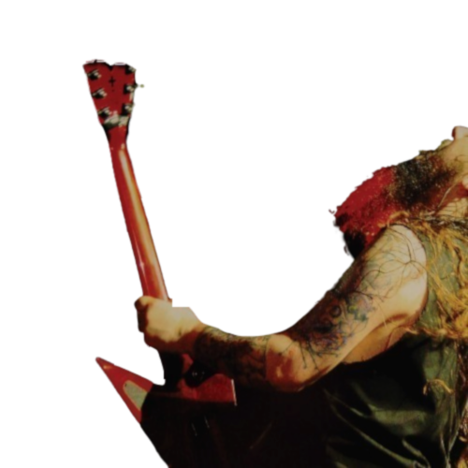
IoT PROJEKT · ESP32
Gitarová
Ladička
Detekcia výšky tónu v reálnom čase · OLED displej · WebSocket
Filip
Šimon Štefaňák
Audio · Detekcia · OLED · Hardware
Web frontend · UI · WebSocket klient

Slide 2
O čom projekt je
POPIS PRÁCE A PRODUKTU
Čo to robí
Výsledok
Ladička zachytáva zvuk gitary, analyzuje frekvenciu tónu a zobrazuje výsledok — notu, oktávu a odchýlku v centoch — na OLED displeji aj v prehliadači cez WebSocket.
Fungujúca stolová ladička napájená cez USB-C. Detekcia prázdnych strún s ~95–99% presnosťou. Zobrazenie v reálnom čase.

Slide 3
O čom projekt je
POPIS PRÁCE A PRODUKTU
Filip Rechtorík
Šimon Štefaňák
HARDWARE · FIRMWARE · AUDIO
WEB FRONTEND · UI · WEBSOCKET
Audio vstup a op-amp obvod, YIN algoritmus pre detekciu frekvencie, OLED displej (3 obrazovky), správa 6 ladení, footswitch + potenciometer, firmvér ESP32, WiFi + WebSocket prenos dát.
Webový frontend zobrazujúci dáta z ESP32 v reálnom čase cez WebSocket — nota, oktáva, odchýlka v centoch, vizualizácia pre hráča v prehliadači.

Slide 4
Hardware
KOMPONENTY A ZAPOJENIE
ESP32 (38-pin)
Signálový reťazec
Hlavný MCU · WiFi · ADC · single-core loop
Gitara
SH1106 OLED 1.3"
I2C displej · adresa 0x3C · Adafruit_SH110X
Jack vstup
LM358 op-amp
Zosilnenie · bias 1.65V · coupling 100nF · single 5V
LM358 (bias 1.65V · 100nF)
Soundking AL-103
GPIO34 · ADC ESP32
Latching footswitch · GPIO32 · INPUT_PULLUP
YIN algoritmus
Potenciometer
Výber ladenia · GPIO35 · analog read
OLED + WebSocket výstup
Rocker switch
Zapínanie displeja · GPIO33 · INPUT_PULLUP

Slide 5
YIN Algoritmus
DETEKCIA VÝŠKY TÓNU Z AUDIO SIGNÁLU
Autori
Alain de Cheveigné a Hideki Kawahara — publikovaný 2002 v Journal of the Acoustical Society of America.
~97%
Princíp
Hľadá periódu signálu cez autokorelačnú diferenčnú funkciu — spoľahlivejšie ako FFT pre monofónický zvuk.
presnosť
na prázdnych strunách
Využitie
Štandardne používaný v profesionálnych ladičkách, DAW softvéri a real-time pitch detekčných systémoch.

Slide 6
Displej & Ladenia
ČO VIDÍ HRÁČ A AKO VYBERÁ LADENIE
Idle screen
Výber ladenia
Aktívne ladenie
Zobrazí sa po štarte.
Čaká na signál.
Overlay pri otočení potenciometra — ukáže zvolené ladenie.
Nota + oktáva, odchýlka v centoch, grafický ukazovateľ.
Dostupné ladenia
Ladenie | Struny (6 → 1)
Standard E | E2 A2 D3 G3 B3 E4
Eb Standard | Eb2 Ab2 Db3 Gb3 Bb3 Eb4
Drop D | D2 A2 D3 G3 B3 E4
D Standard | D2 G2 C3 F3 A3 D4
Dimebag | D2 A2 D3 G3 B3 E4 (Drop D variant)
Drop C | C2 G2 C3 F3 A3 D4

Slide 7
Fyzický produkt
3D TLAČENÁ KRABIČKA + MECHANIKA
Dizajn
Inšpirovaný gitarovými pedálmi (Dunlop Dime Crybaby, Ibanez TS9, Boss DS1). Modelovaný vo Fusion 360.
Obsah
ESP32 · USB-C · audio Jack I/O · OLED displej · potenciometer s gitarovým gombíkom · on/off switch.
[ render krabičky ]
Vlož screenshot
z Fusion 360
Footswitch
Flexure/living hinge priamo v tele krabičky — stlačí 6×6mm tactile tlačidlo, žiadne extra diely.
Materiál
ASA · FDM tlač · v2 aktuálny dizajn.

Slide 8
Záver
YIN
ESP32
WS
Spoľahlivá detekcia výšky tónu
— FFT nestačilo
Single-core loop, BT vypnutý
— stabilný firmvér
JSON cez WebSocket
— reálny čas v prehliadači
Čo sa podarilo
Detekcia prázdnych strún s ~95–99% presnosťou
OLED displej s 3 obrazovkami (idle, overlay výberu, aktívne ladenie)
6 ladení prepínateľných footswitchom + potenciometrom
WebSocket prenos JSON dát na web frontend (Šimon Štefaňák)
3D tlačená krabička inšpirovaná gitarovými pedálmi

